Slide 1

MÓDULO 1 · MATEMÁTICA · AULA 35
Fatores Primos
Decompondo um número composto
Decomposição em fatores primos

Slide 2
Para começar
Todo número composto pode ser "desmontado" numa multiplicação só de primos?
POSSOR · Aritmética e Fundamentos Numéricos · Aula 35
2

Slide 3
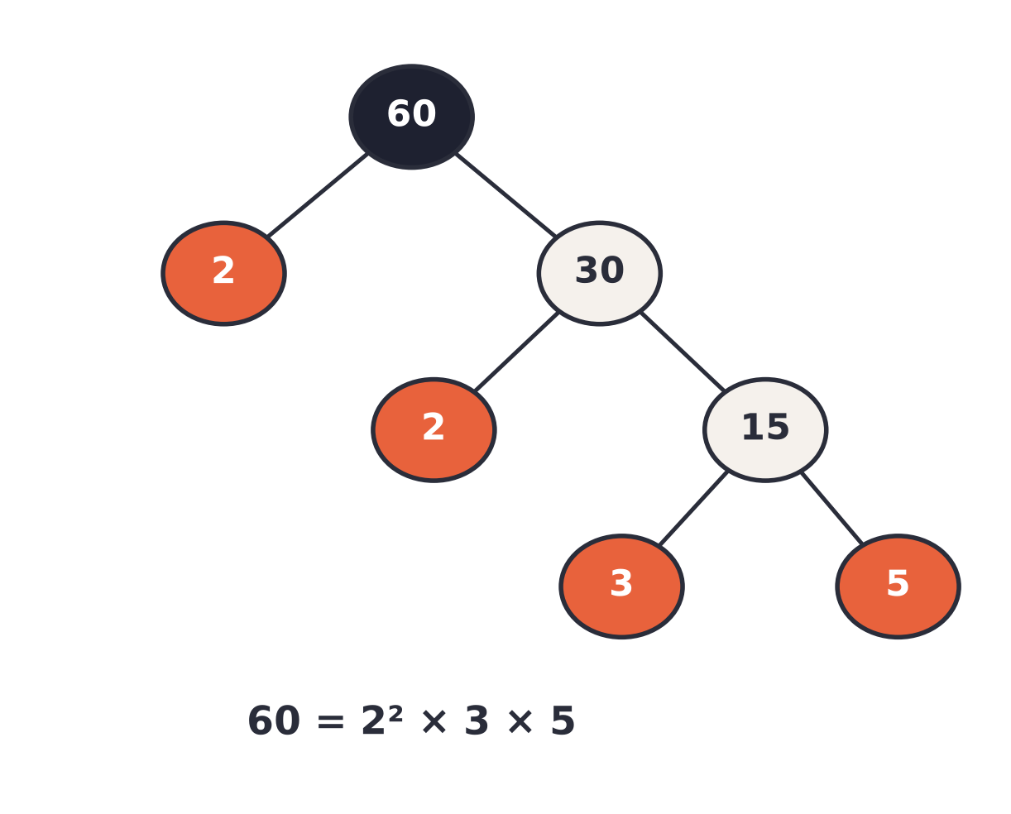
O conceito central
A decomposição em fatores primos de um número é única, não importa por onde se comece.
POSSOR · Aritmética e Fundamentos Numéricos · Aula 35
3

Slide 4
Como funciona
Divide-se sucessivamente pelos menores primos possíveis, até restar 1.
• 60÷2=30, 30÷2=15, 15÷3=5, 5÷5=1
• 60 = 2²×3×5
POSSOR · Aritmética e Fundamentos Numéricos · Aula 35
4

Slide 5

Cuidado com essa armadilha
Não existem várias decomposições diferentes e corretas para o mesmo número — o resultado é sempre o mesmo.
POSSOR · Aritmética e Fundamentos Numéricos · Aula 35
5

Slide 6
Exemplo resolvido
Decomponha 60 em fatores primos.
60 = 2×2×3×5
Com potência: 2²×3×5
Verificação: 4×3×5=60
POSSOR · Aritmética e Fundamentos Numéricos · Aula 35
6

Slide 7
Roteiro de hoje
1
Pergunta inicial
2
Divisão sucessiva por primos
3
Exemplo
4
Exercícios
POSSOR · Aritmética e Fundamentos Numéricos · Aula 35
7

Slide 8

Hora dos Exercícios — Fixação
QUESTÃO 1
Decomponha o número 60 em fatores primos, usando notação de potência.
💡 Dica
Sempre teste os primos em ordem crescente (2, 3, 5, 7...) para não esquecer nenhum.
POSSOR · Aritmética e Fundamentos Numéricos · Aula 35
8

Slide 9

Gabarito e Encerramento
Resposta
60=2²×3×5.
Resumo da Aula
Não importa por qual primo se comece a dividir, o resultado final é sempre o mesmo.
• A decomposição em fatores primos de um número é única.
Próxima aula: Mínimo Múltiplo Comum (MMC).
POSSOR · Aritmética e Fundamentos Numéricos · Aula 35
9

